Slide 1


Slide 2
¿Skype Empresarial?
Permite conectarse con compañeros de trabajo o socios comerciales de su empresa o de todo el mundo.
Iniciar conversaciones mediante mensajería instantánea, llamadas de voz y videollamadas.
Ver cuándo sus contactos están disponibles en línea, en una reunión o en una presentación.

Slide 3
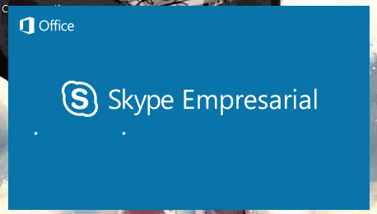
Debemos de iniciar sesión en nuestro software “Skype Empresarial”.

Slide 4
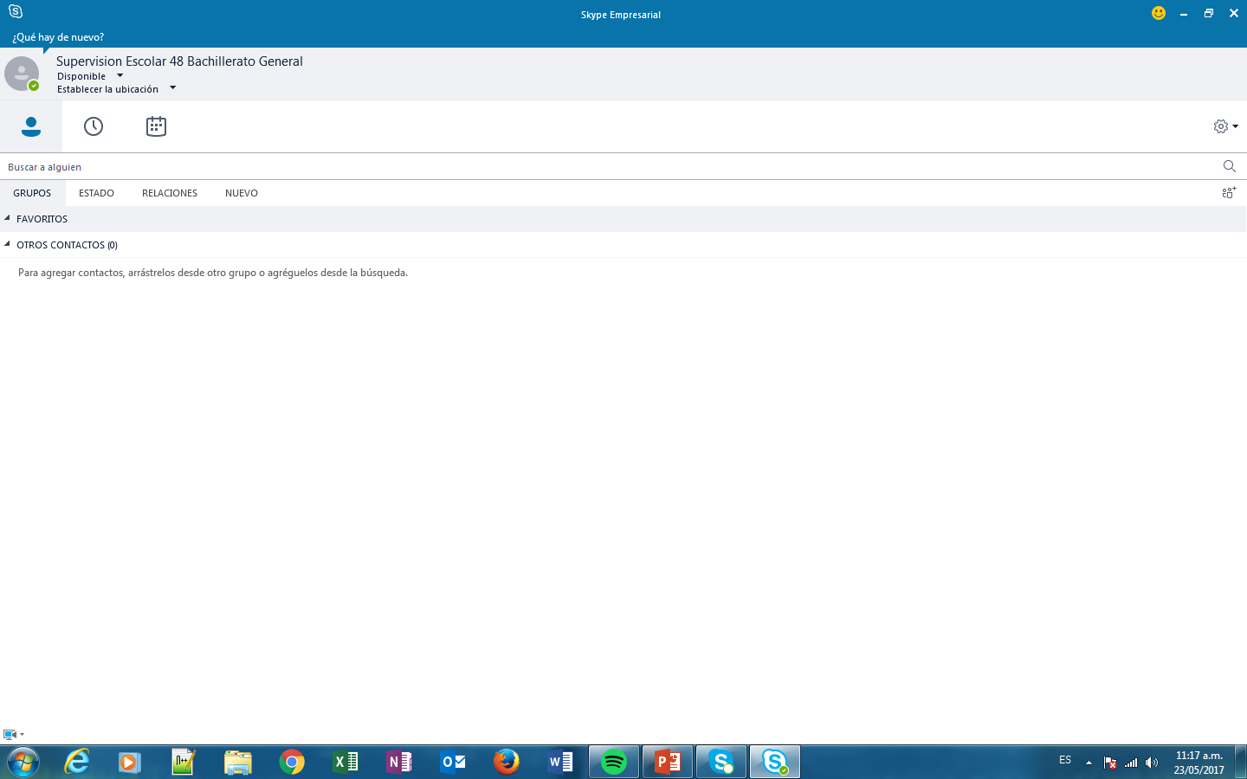
Se puede realizar grupos para ubicar con mucho mayor facilidad a nuestros contactos
Ej: Grupo; Escuela Contacto; Alumno 1
Una vez accediendo a nuestra cuenta, echaremos un vistazo a nuestra interfaz.

Slide 5
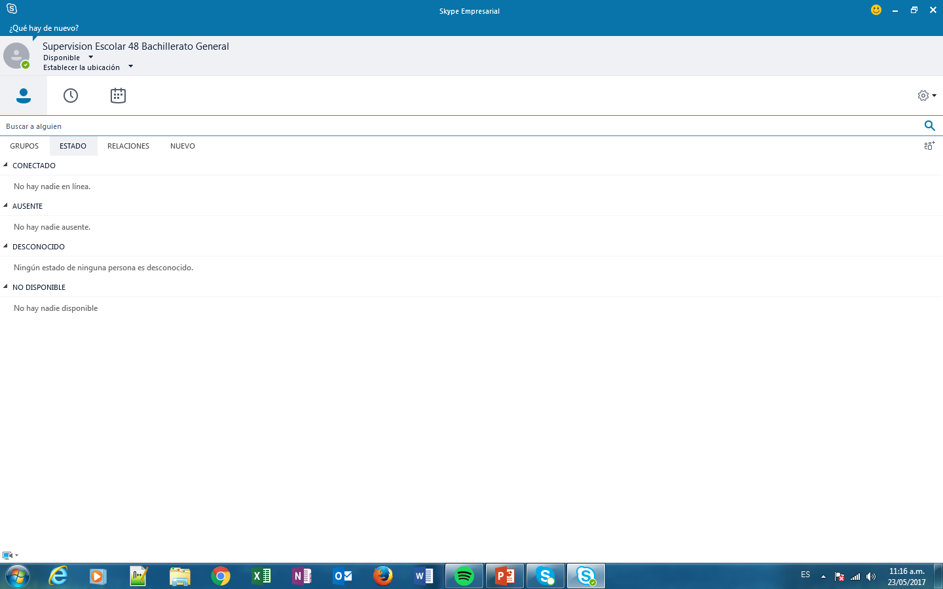
Aquí podemos visualizar el estado en que se encuentra cada uno de nuestros contactos
Ej. Ocupado, Disponible, Ausente… etc.

Slide 6
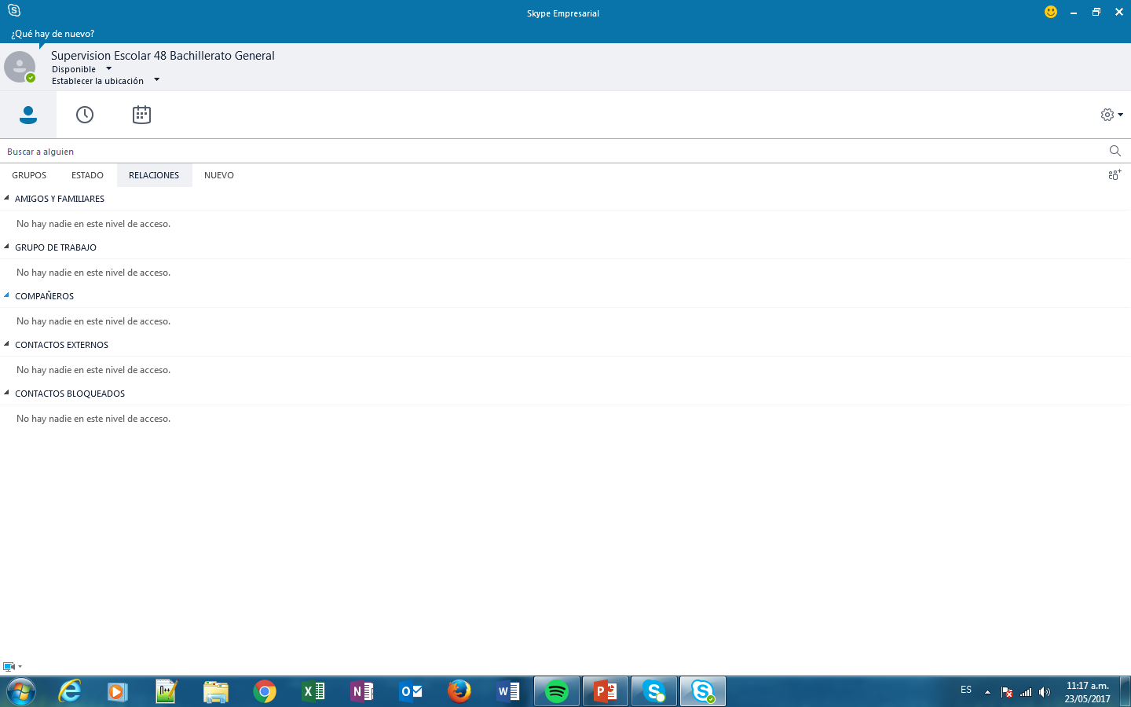
En el apartado “Relaciones” determinaremos el acceso de cada uno de nuestros contactos.

Slide 7
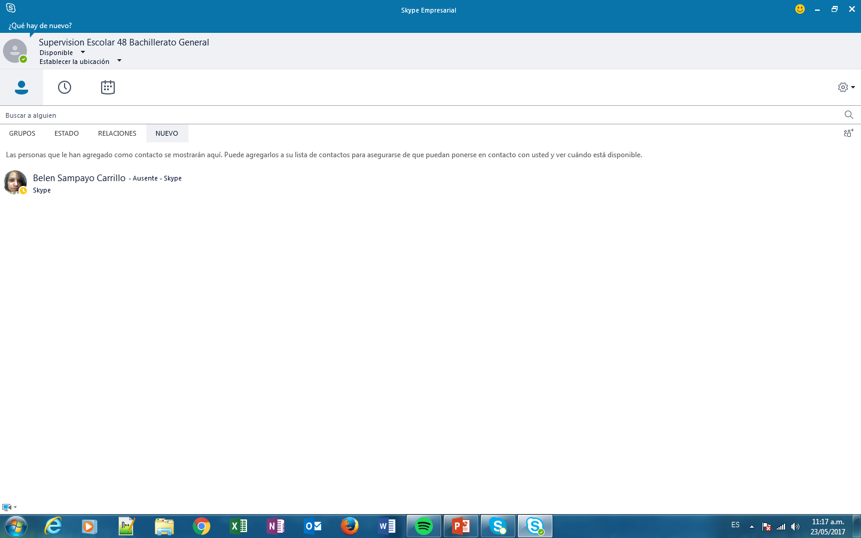
Todos los contactos que vamos agregando aparecerá, en este apartado, este se ira actualizando automáticamente.

Slide 8
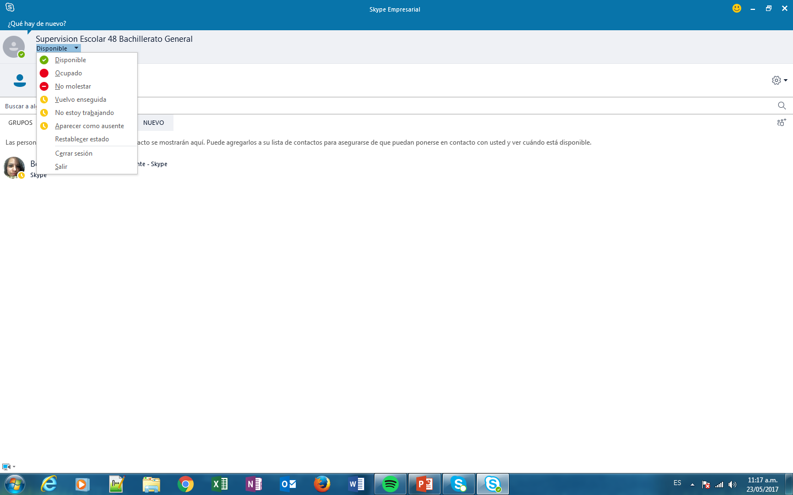
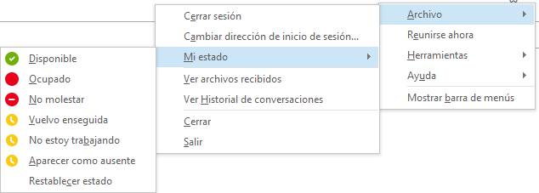
Nuestro estado lo podemos modificar desde este apartado o en opciones.

Slide 9
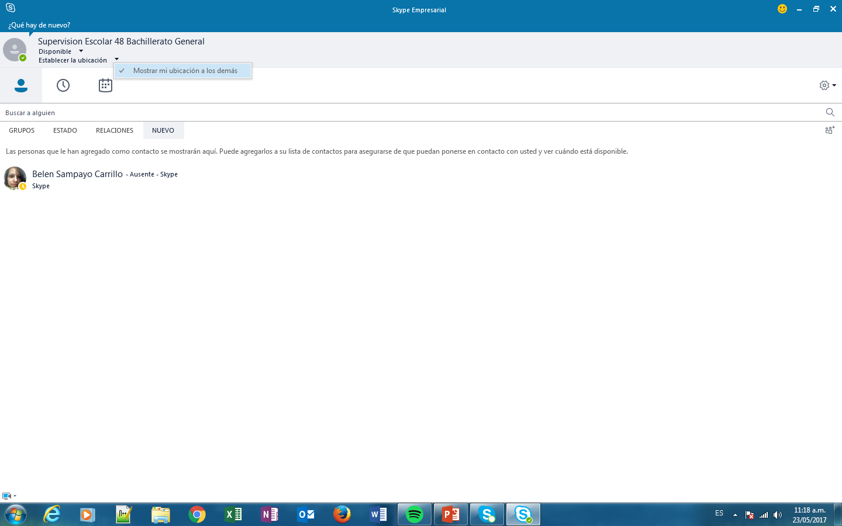
Debemos de tener cuidado en activar nuestra ubicación. (Regularmente se habilita esta opción en una videoconferencia

Slide 10
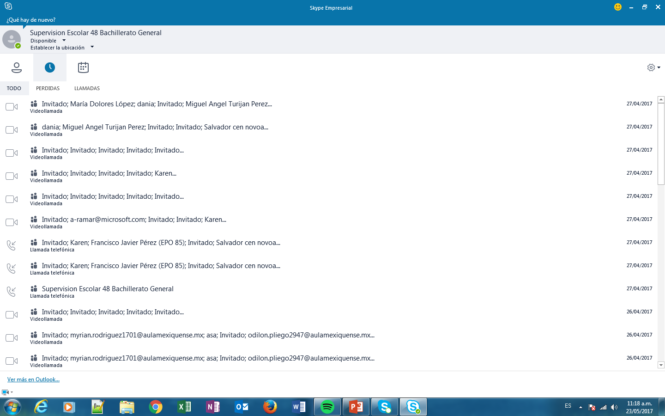
Aquí vemos el historial de acciones que hacemos es decir; asistir a videoconferencias o llamadas

Slide 11
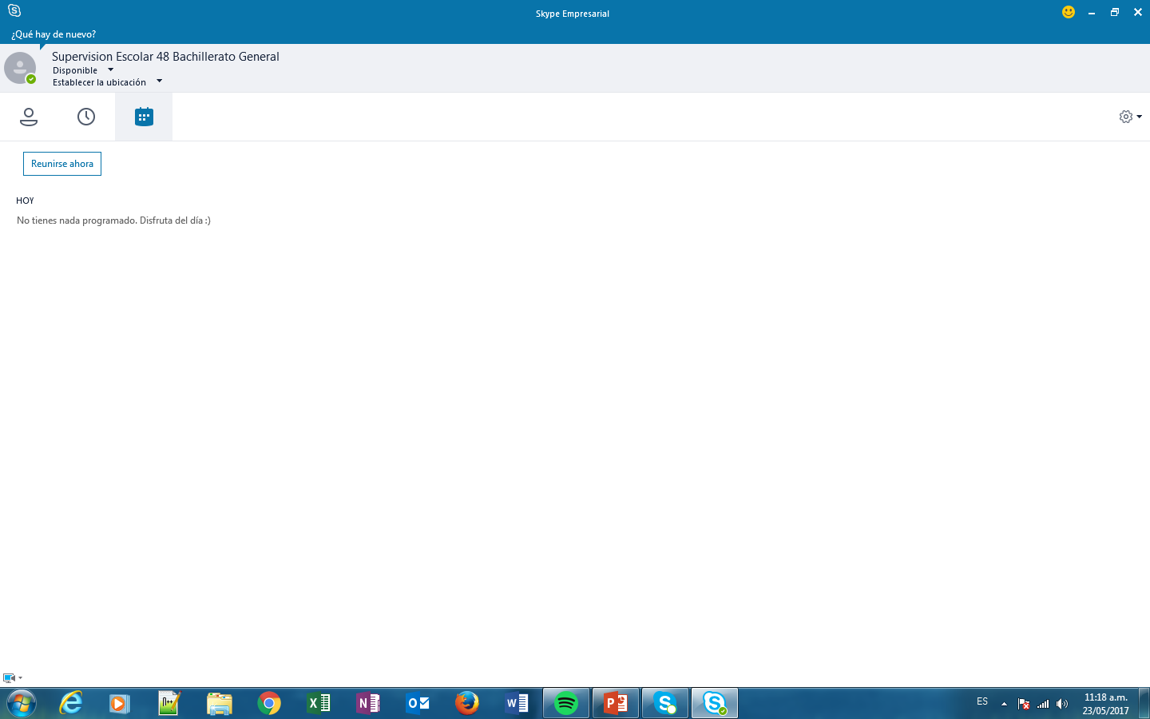
Si tenemos agendado alguna actividad de reunión podemos verificarlo o anexarlo en este siguiente apartado

Slide 12
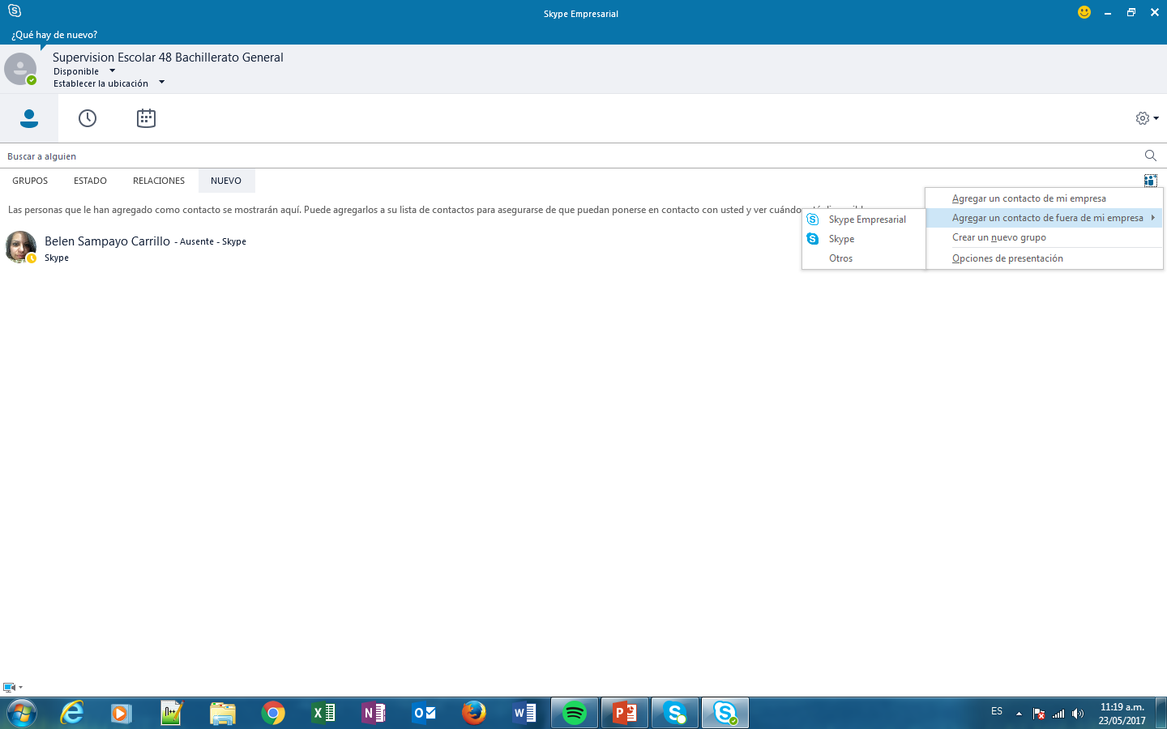
Podemos buscar un amigo desde Skype Empresarial cabe destacar que no siempre se puede encontrar. Por lo tanto es posible buscar el contacto en Skype.
Podemos publicar lo que nos sucede en nuestro día desde este apartado para que todos nuestros contactos puedan verlo

Slide 13
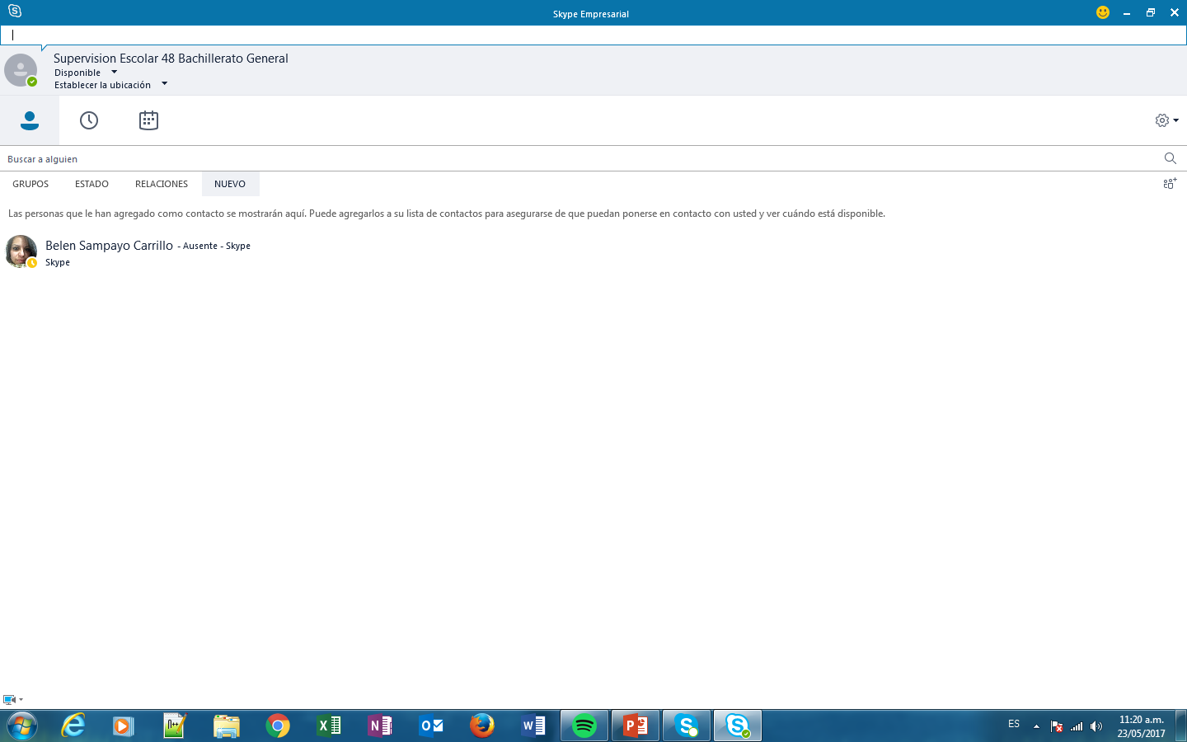
También podemos buscar un amigo con el numero telefónico o nombre de usuario.

